Slide 1
카트 초보를 위한 공략집
1901588 김동현

Slide 2
예상 산출물
카테고리1
진행중인 이벤트
카테고리2
메인 페이지
카테고리3
카테고리4
카트 페이스북 바로가기
카트 홈페이지 바로가기
카테고리5

Slide 3
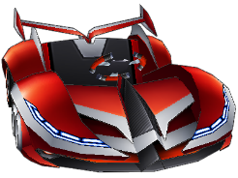

카테고리1
예시 화면 1
카테고리2
설명
카테고리3
설명
카테고리4
옵션 카트 | 드리프트 | 가속력 | 코너링 | 부스터 시간 | 부스터 충전량
파라곤 9 | 900 | 795 | 875 | 870 | 530
멘티스 9 | 938 | 850 | 1050 | 840 | 800
카테고리5
메인 화면

Slide 4
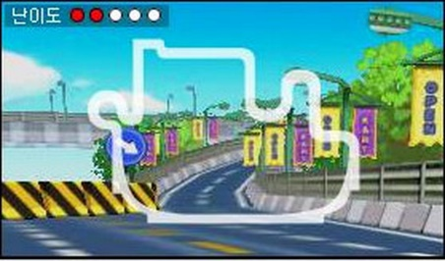

카테고리1
예시 화면 2
초보 공략
중수 공략
고수 공략
카테고리2
목표 : 카트라이더 노말랜덤에 나오는 모든 맵 정리
카테고리3
설명
초보 공략
중수 공략
고수 공략
여러 페이지의 책 같은 디자인 예정
카테고리4
설명
1/2
카테고리5
메인 화면

Slide 5
카테고리1
예시 화면 3
카트 기술 공략 영상
카테고리2
문호준
신종민
카테고리3
설명
설명
김택환
이중대
카테고리4
설명
설명
카테고리5
메인 화면

Slide 6
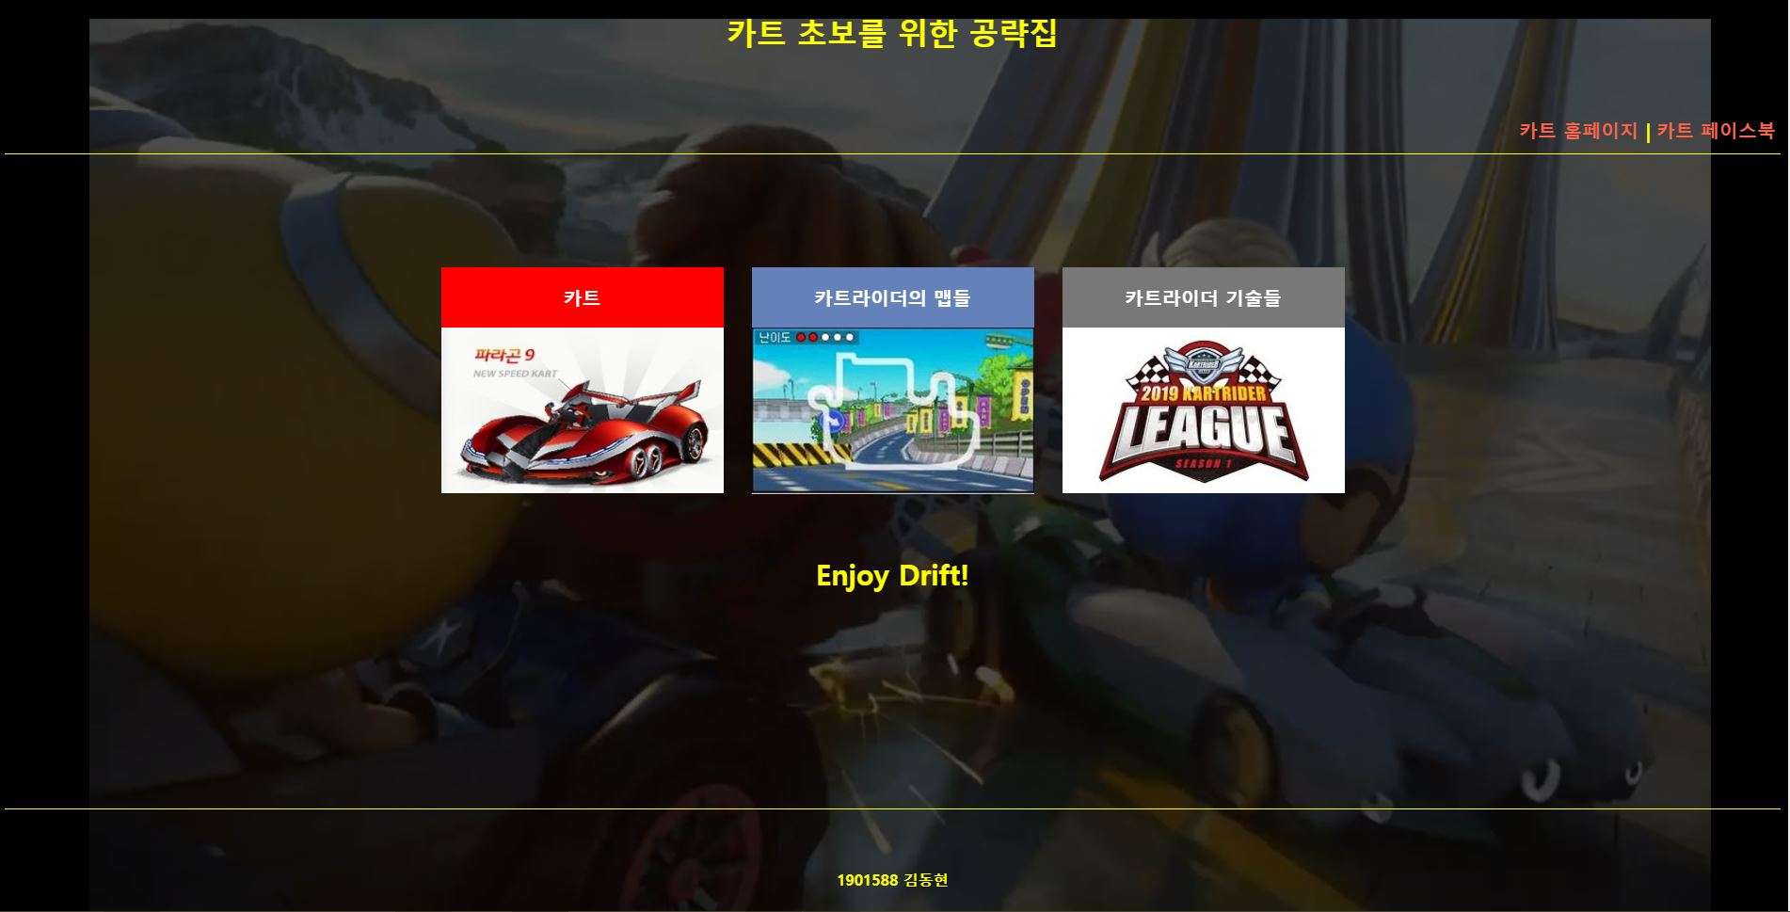
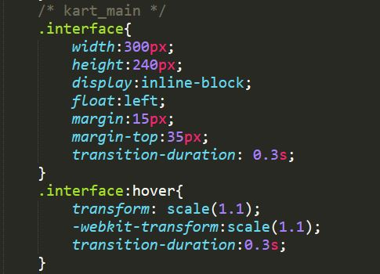
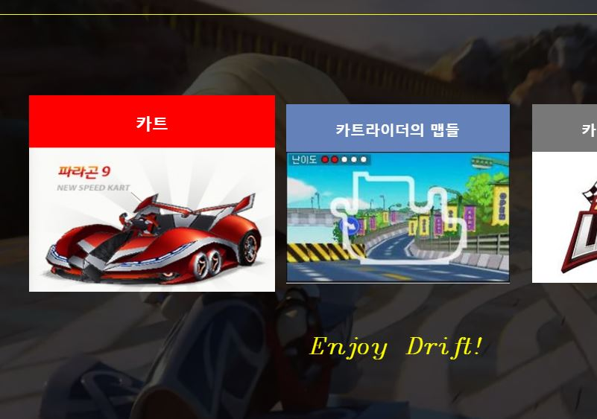
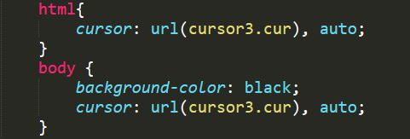
메인 페이지
기능 1. 각 요소 transition 기능
기능 2. 마우스 커서 모양 변경 (홈페이지 전체 적용)
마우스 hover하면 transition, transform 기능
a태그로 해당 페이지 이동

Slide 7
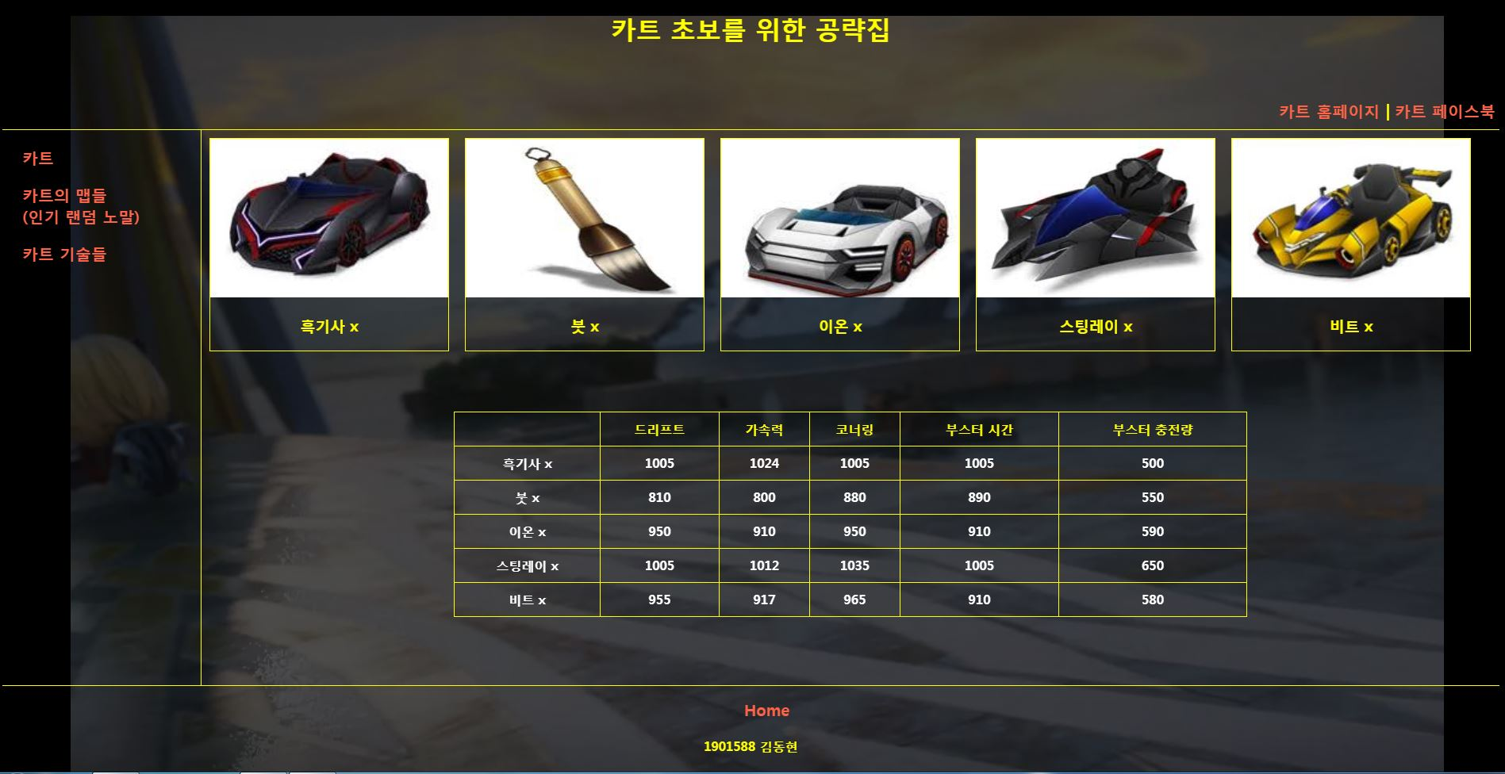
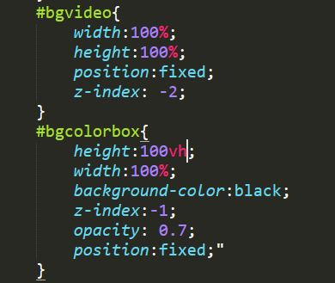
서브페이지 1
1. 각 카트박스 마다 transition 기능
2. 각 카트박스 리뷰영상 연결 (a태그)
3. 배경 백그라운드 동영상 실행

Slide 8
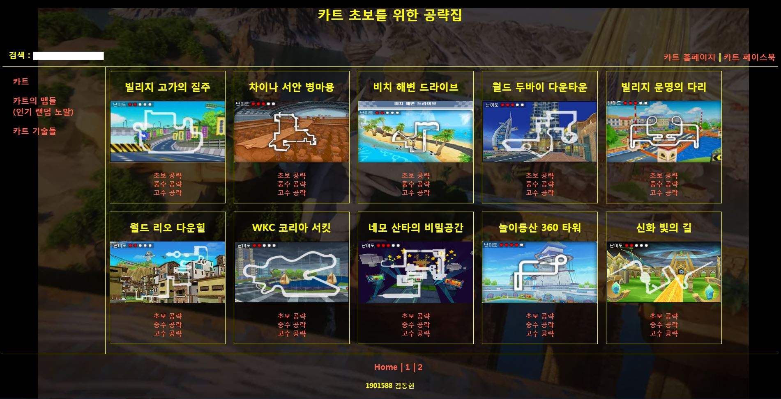
서브페이지 2
기능 1. 검색기능
기능 2. 미디어 쿼리
기능 3. div에 hover하면 transition
기능 4. 각 공략 a링크 연결

Slide 9
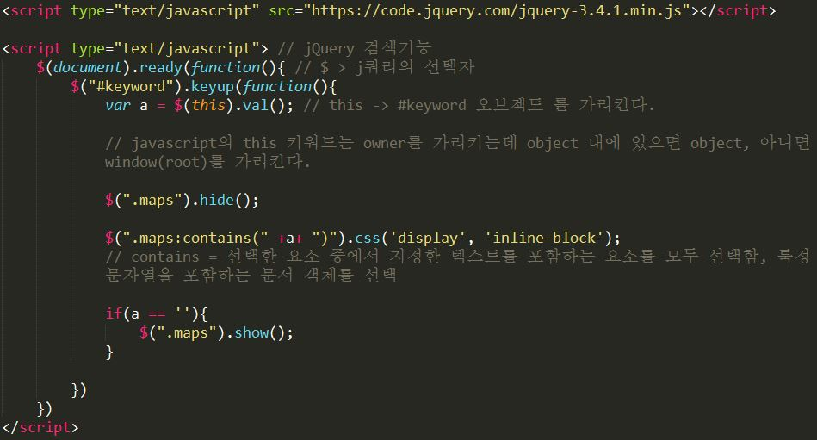
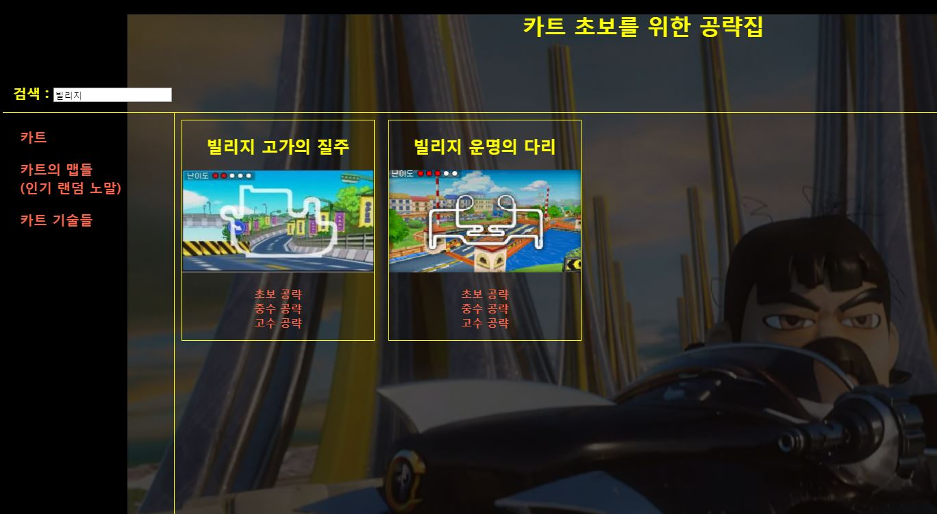
서브페이지 2-1 검색기능
검색 텍스트박스에 문자열을 입력하면 해당하는 박스가 보이게 된다.

Slide 10
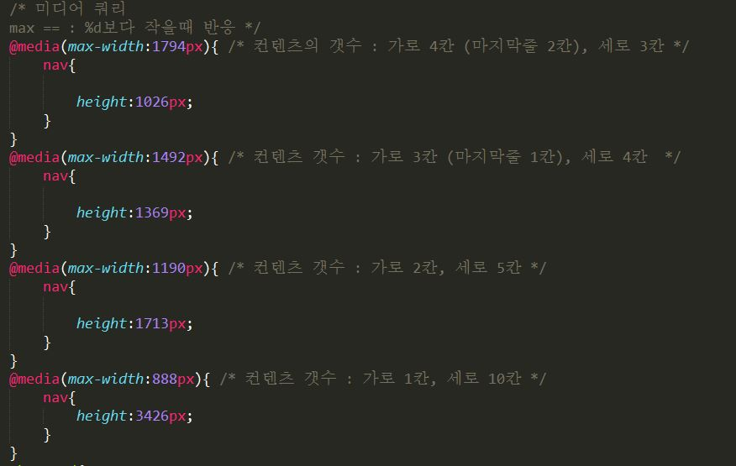
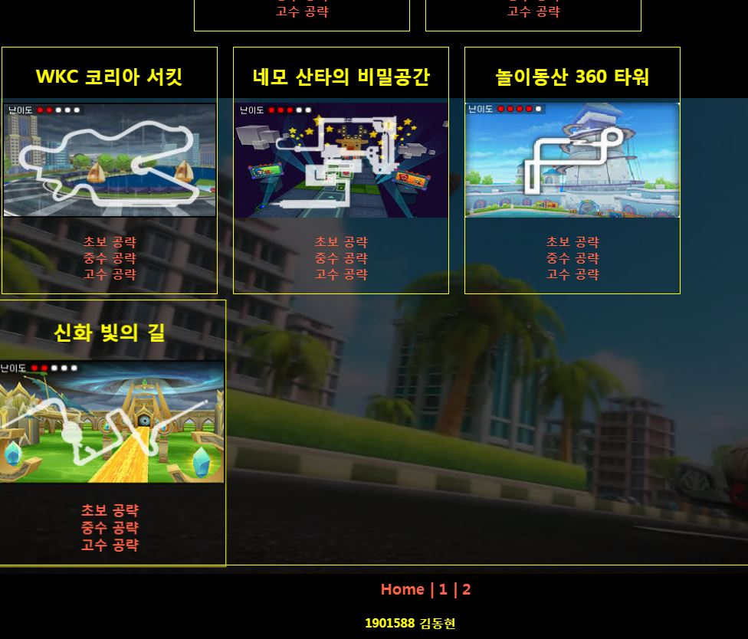
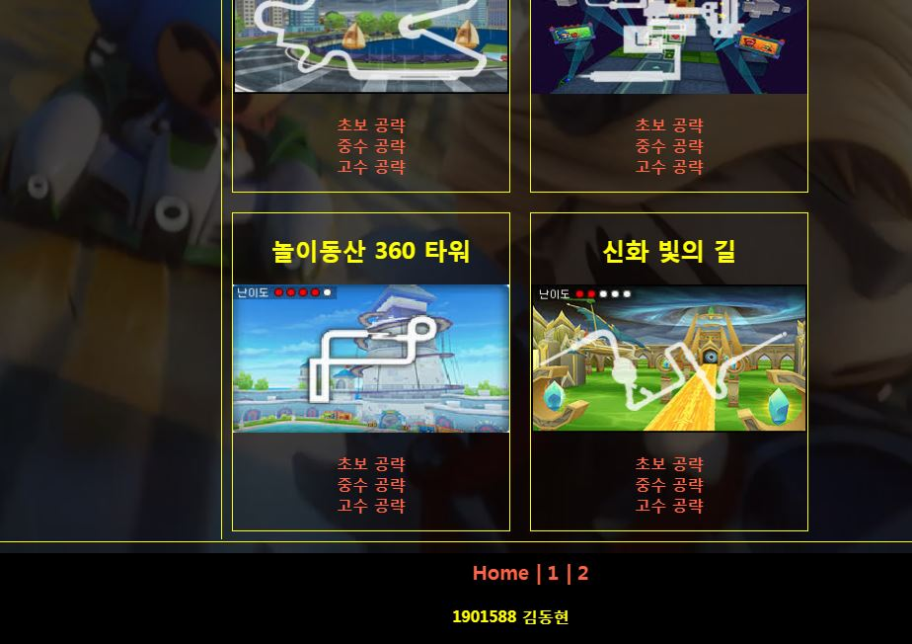
서브페이지 2-2 미디어 쿼리
예) Width = 1120인 경우
예) Width = 1120일 때 미디어쿼리 적용 x 상태

Slide 11
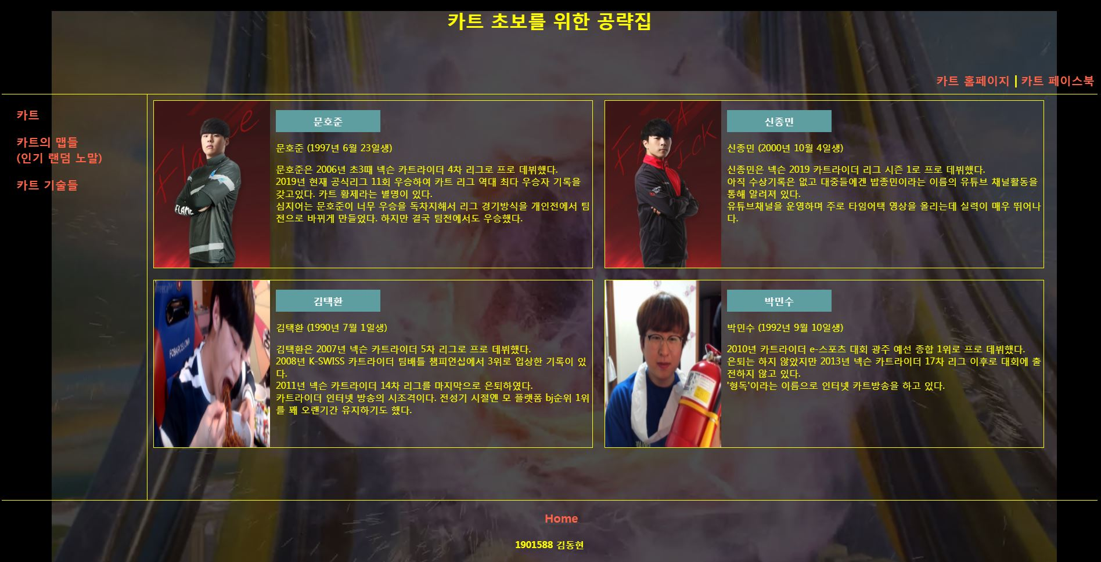
서브페이지 3
기능 1. 드롭다운 메뉴
기능 2. 미디어쿼리
기능 3. 드롭다운 메뉴 링크연결

Slide 12
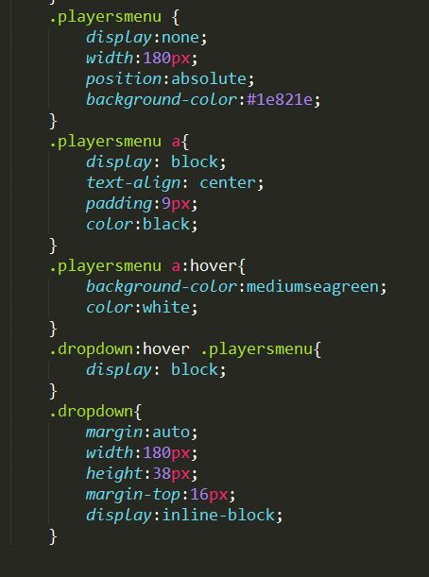
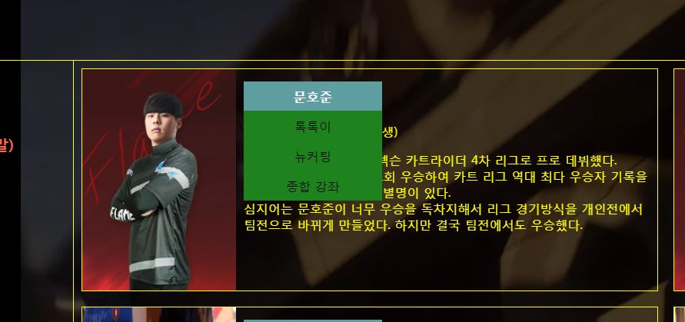
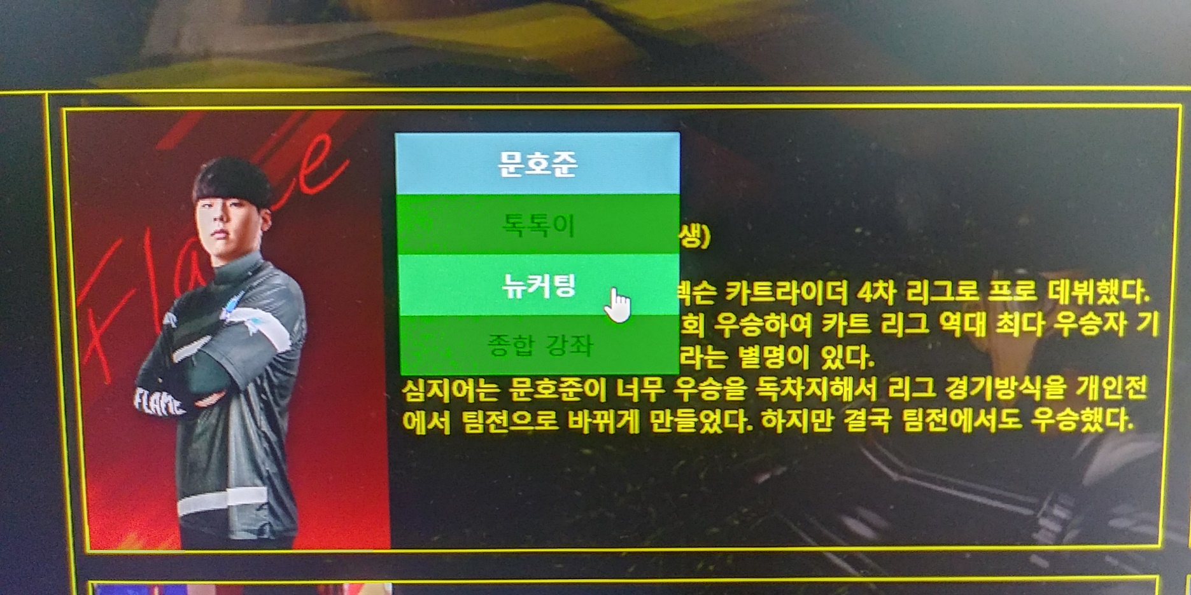
서브페이지 3-1 드롭다운 메뉴
선수이름박스에 마우스 올리면 자식메뉴들이 보이게 된다.
마우스 올리면 색 변경
<< .dropdown
<< .playersmenu

Slide 13
주요 기능 정리
사용되는 주요 기능들
CSS
- z-index, opacity : 요소들의 위치와 투명도 조절을 통해 배경에 동영상 백그라운드 효과
Cursor : 커서의 모양을 바꿔준다.
Transition, transform : hover 선택자와 같이 사용, html요소에 변화를 준다.
미디어 쿼리 : 반응형으로 html요소 스타일 지정
dropdown 메뉴 : hover 선택자와 display 속성을 이용해 구현된다.
Javascript
keyup, this, contains 를 이용한 검색기능

Slide 14
참고내용
It cookbook html&css for beginner(전공 책)
>> html과 css 문법 참고
http://tcpschool.com/ >> html, css, javascript 등등 다양한 프로그래밍 언어를 무료로 배워 볼 수 있다.

